Slide 1
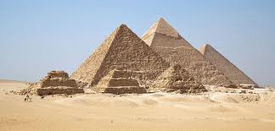
শুভেচ্ছা

Slide 2
শিক্ষক পরিচিতি
নামঃ আশীষ কুমার ঘোষ
সহকারী শিক্ষক;
ফরাযিকান্দী উয়েসীয়া কামিল
মাদ্রাসা ,মতলব(উঃ),চাঁদপুর।

Slide 3
পাঠ পরিচিতি
শ্রেণিঃ সপ্তম
বিষয়ঃ গণিত
পাঠঃ সমানুপাত ও লাভ-ক্ষতি
সময়ঃ ৫০ মিনিট
তারিখঃ ০১/০২ /২০১৪

Slide 4
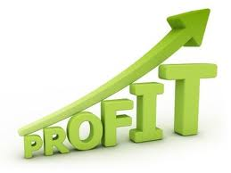
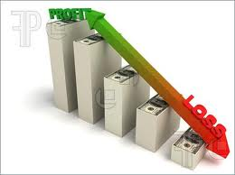
লক্ষ্য কর -
লাভ
ক্ষতি

Slide 5
আজকের পাঠ
লাভ ও ক্ষতি

Slide 6
লাভ ও ক্ষতি সংক্রান্ত সমস্যা সমধান কারতে পারবে ।
শিখনফল
লাভ ও ক্ষতি কি তা বলতে পারবে ।
ভ্যাট বিষয়ক সমস্যা সমাধান কারতে পারবে ।

Slide 7
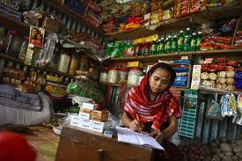
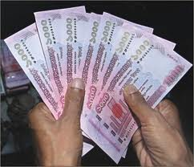
লক্ষ্য কর-

Slide 8
কর্ম পত্র -১ ( একক কাজ ) সময়ঃ ৩ মিনিট
লাভ বলতে কি বুঝ ?

Slide 9
লাভঃ একটি দ্রবের ক্রয় মূলের চেয়ে বিক্রয় মূল্য বেশী হলে লাভ হয় । যেমনঃ লাভ= বিক্রয় মূল্য – ক্রয় মূল্য ।
সমাধান

Slide 10
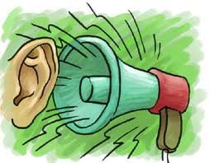
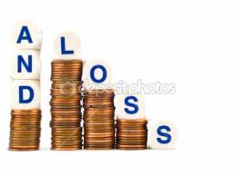
খেয়াল কর…
মাইকের শব্দে কানের ক্ষতি
ব্যাবসায় ক্ষতি
নীল অংশ ১০ ভাগ

Slide 11
কর্ম পত্র -২ ( জোড়ায় কাজ ) সময়ঃ ৫ মিনিট
একটি দ্রব্য ১৯০ টাকায় ক্রয় করে
১৭৫ টাকায় বিক্রয় করলে শতকরা
কত ক্ষতি হবে ?

Slide 12
সমাধান
ক্রয় মূল্য =১৯০ টাকা
বিক্রয় মূল্য=১৭৫ টাকা
ক্ষতি=১৫ টাকা
তাহলে, ১৯০ টাকায় ক্ষতি হয় ১৫ টাকা
∴ ১ “ “ “ ১৫/১৯০
∴ ১০০ “ “ (১৫×১০০)÷১৯০
=৭.৮৯%
উত্তরঃ ৭.৮৯% ক্ষতি হয় ।

Slide 13
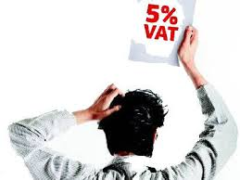
লক্ষ্য কর
ভ্যাট
ধায্য ভ্যাট ৫%

Slide 14
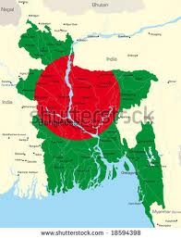
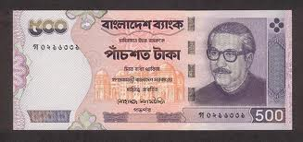

Slide 15
কর্ম পত্র -৩ (দলগত কাজ) সময় -৮ মিনিট
জনি ২০ টাকা দরে ১৫ মিটার লাল ফিতা
ক্রয় করলো , ভ্যাটের হার ১২ টাকা । সে
দোকানিকে ৫০০ টাকার নোট দিলে , দোকানি
তাকে কত টাকা ফেরত দেবেন ?

Slide 16
সমাধান
১ মিটার ফিতার ক্রয় মূল্য ২০ টাকা
∴ ১৫ “ “ “ “ ২০×১৫
=৩০০ টাকা
এবং ১০০ টাকায় ভ্যাট দিতে হয় ১২ টাকা
∴ ১ “ “ “ “(১২ ÷১০০)
∴ ৩০০ “ “ “
=৩৬ টাকা
১২×৩০০
১০০

Slide 17
∴ দোকানি তাকে দেবে = ৫০০ –(৩০০+৩৬)
= ৫০০-৩৩৬
= ১৬৪ টাকা
উত্তরঃ ১৬৪ টাকা ।

Slide 18
মূল্যায়ন
** একটি দ্রবের ক্রয় মূল্য ১৫০ টাকা এবং বিক্রয় মূল্য ১৬৫ টাকা । (এর আলোকে ১ ও ২ নং প্রশ্নের উত্তর দাও । )
১। লাভ কত টাকা ?
(ক) ১০ (খ) ১৫ (গ) ২০ (ঘ) ২৫ টাকা ।
২। শতকরা কত টাকা লাভ হবে ?
(ক) ২৫ (খ) ২০ (গ) ১৫ (ঘ) ১০ টাকা ।
উত্তরঃ ১। (খ) ২। (ঘ)

Slide 19
#একটি ঘড়ি ৬২৫ টাকায় বিক্রয় করলে ১০% ক্ষতি হয় । (ক)১০% বলতে কি বুঝ ? (খ) ঘড়িটির ক্রয় মূল্য কত ? (গ) ঘড়িটি কত টাকায় বিক্রয় করলে ১৫% লাভ হবে ?
বাড়ির কাজ

Slide 20
ধন্যবাদ

